Slide 1
Выйти навстречу мученикам
Игорь Гарькавый,
Директор Мемориального научно-просветительского центра «Бутово»

Slide 2
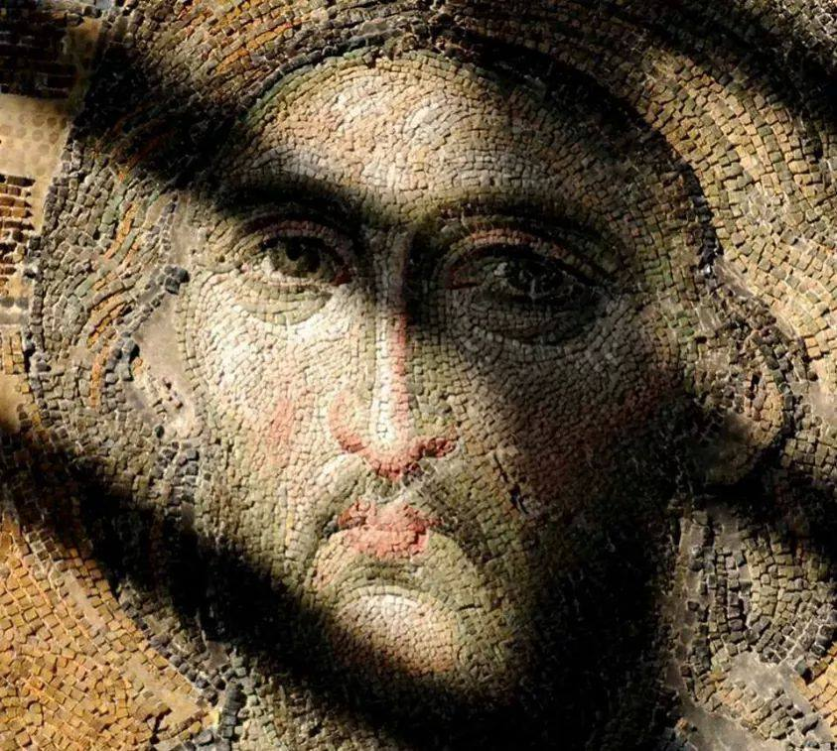

Slide 3
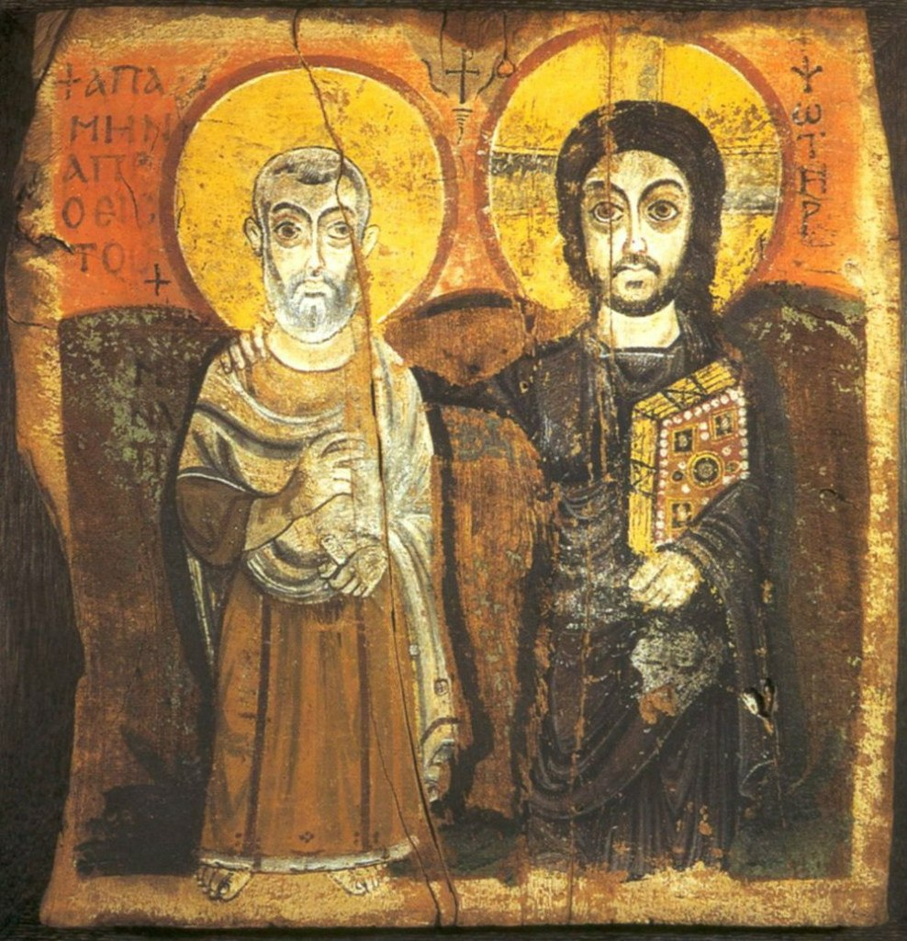

Slide 5
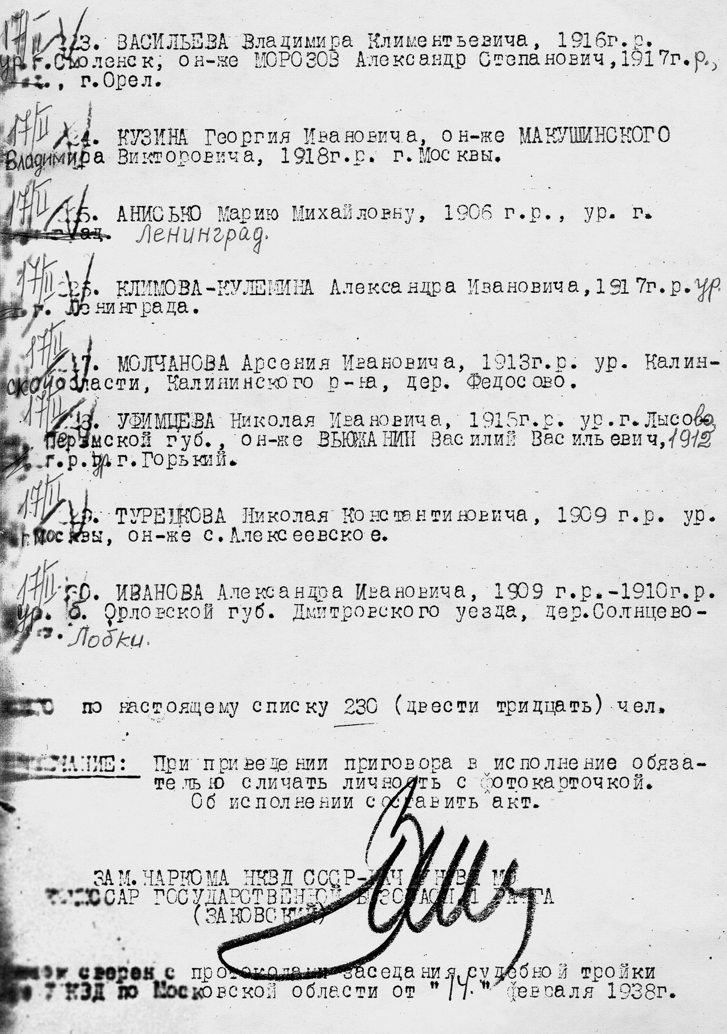

Slide 6
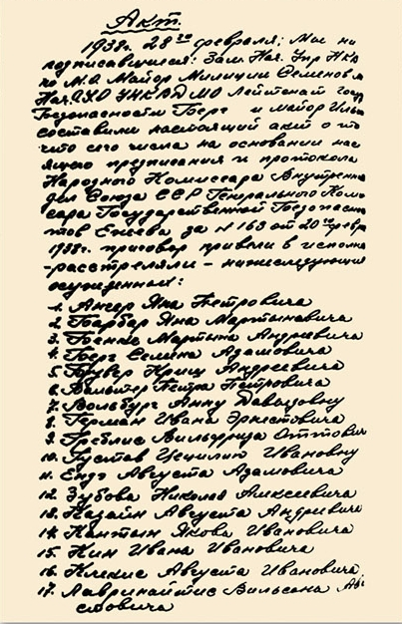

Slide 7
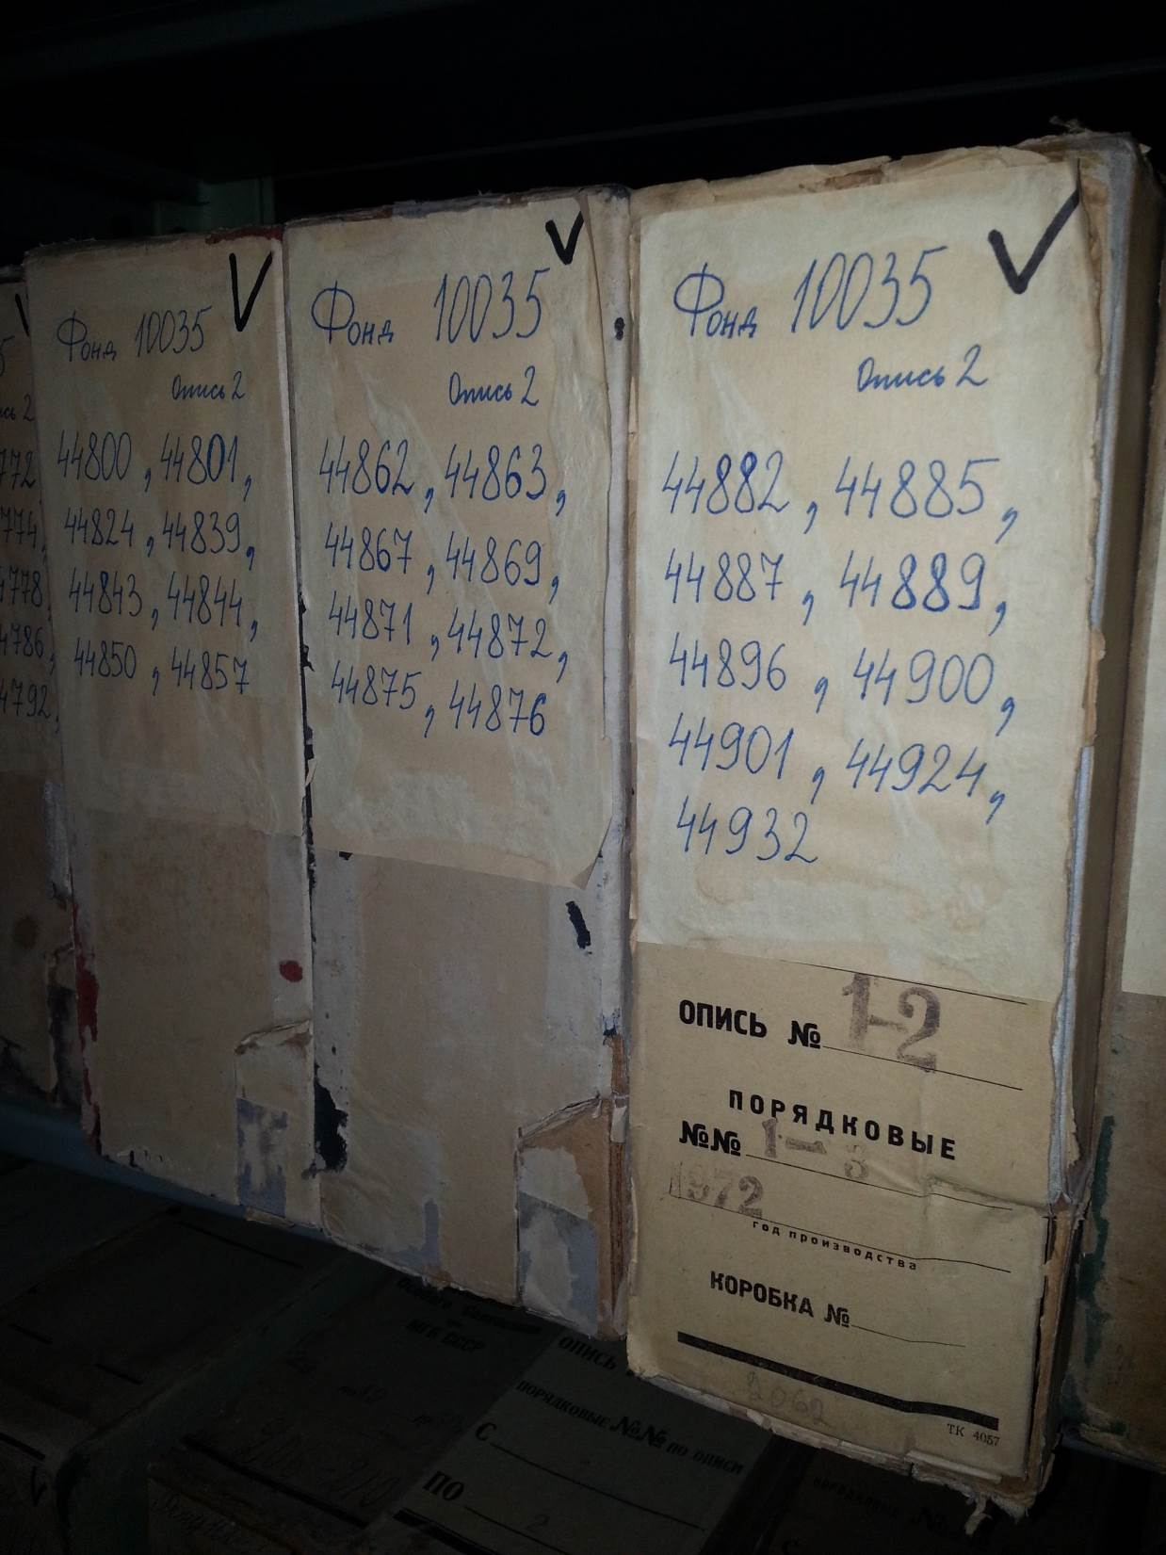

Slide 8
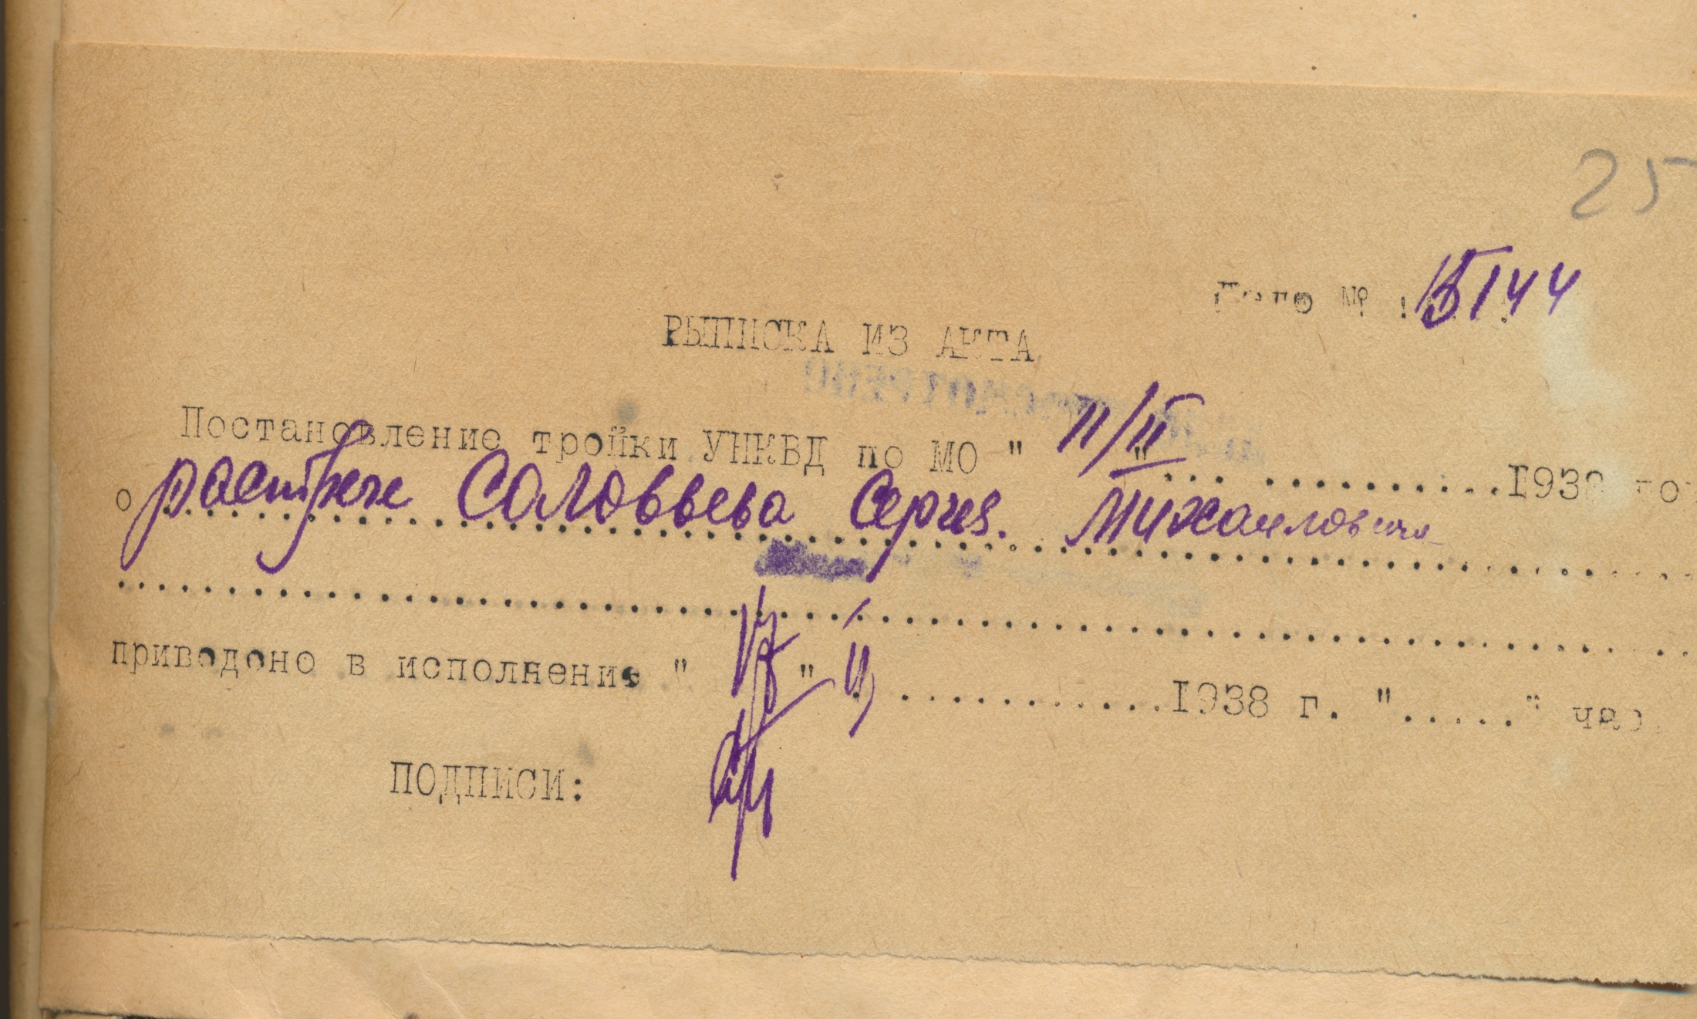

Slide 9
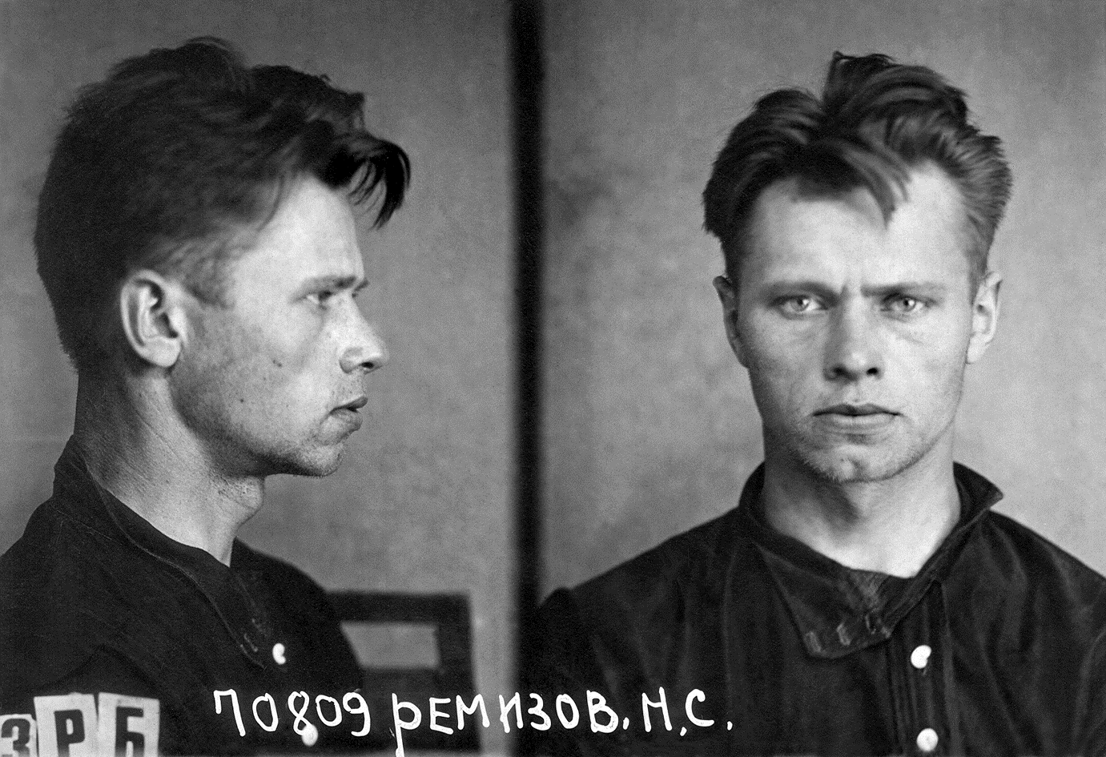

Slide 10
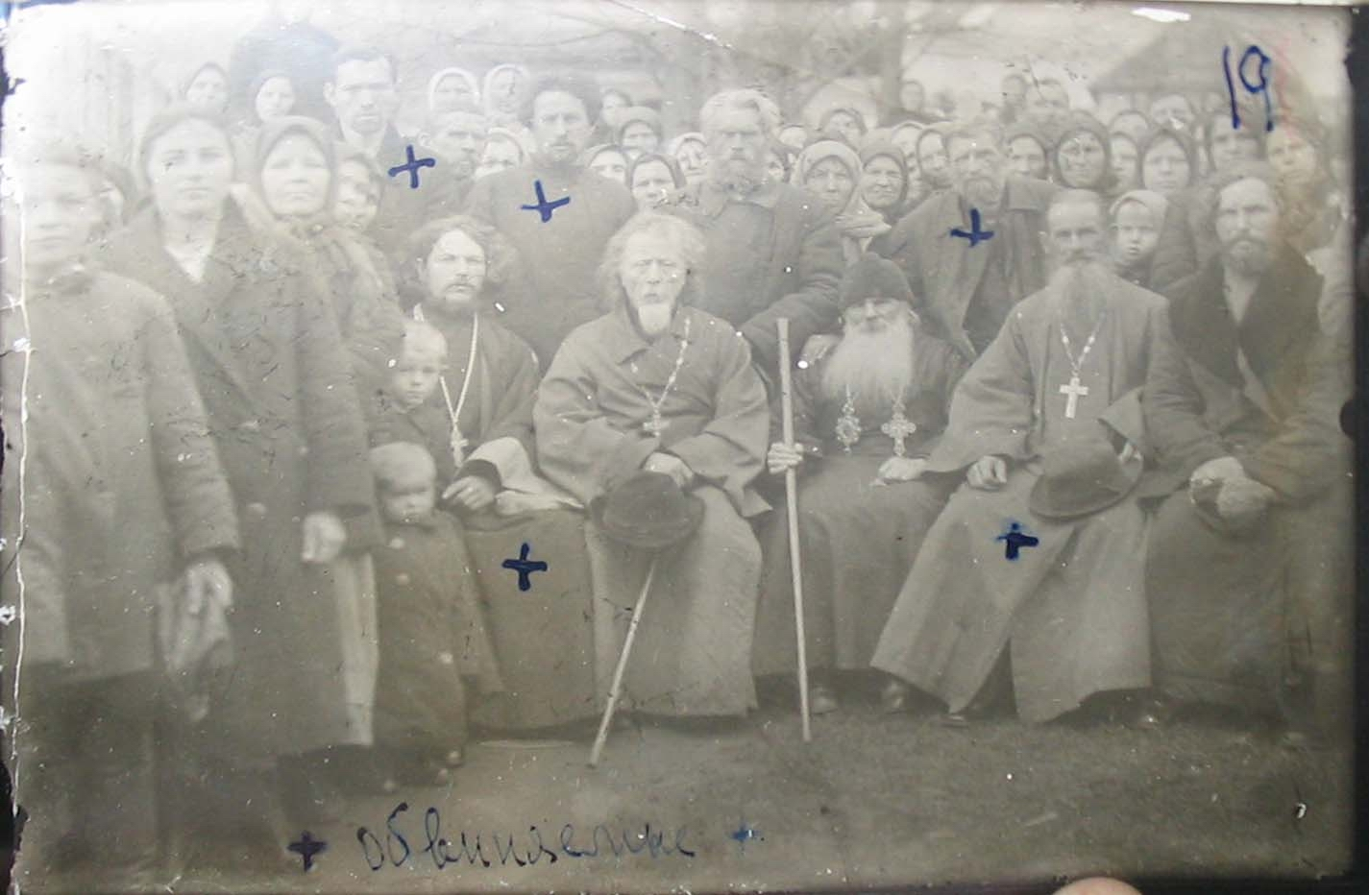

Slide 11
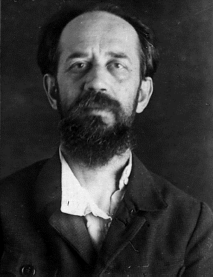

Slide 12
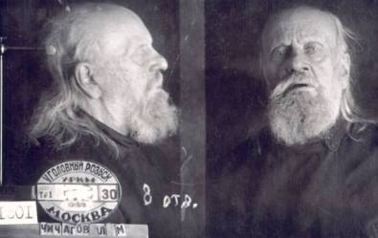

Slide 13
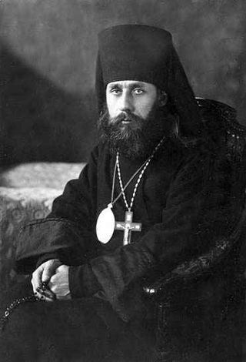

Slide 14
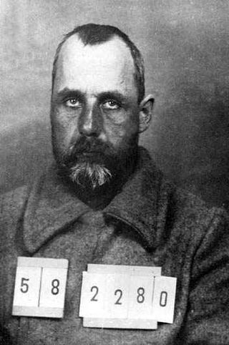

Slide 15
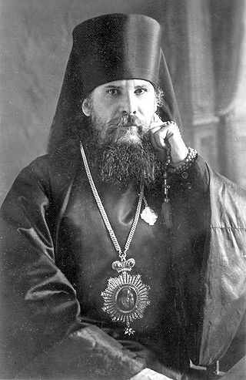

Slide 16
«Пра­ви­тель­ство взя­ло курс на уни­что­же­ние по­след­них остав­ших­ся пра­во­слав­ных хра­мов, по­всю­ду ви­дишь за­пу­сте­ние внеш­нее, но ве­ра в Бо­га у на­ро­да ве­ли­ка, это я го­во­рю по сле­ду­ю­щим уро­кам: сто­ить толь­ко епи­ско­пу по­явить­ся в де­ревне и го­ро­де, мо­мен­таль­но во­круг те­бя со­би­ра­ет­ся на­род; и как на мо­лит­ве се­бя дер­жат ве­ру­ю­щие — это то­же ха­рак­тер­но: ти­ши­на, тор­же­ствен­ное бла­го­го­ве­ние, по­ря­док... Я не ве­рю, чтобы Рус­ская на­ция со­вер­шен­но со­шла со сце­ны, нет, на­цио­наль­ный дух жи­вёт в Рус­ском на­ро­де, и при­дёт вре­мя, он се­бя по­ка­жет!».

Slide 17
«В по­ряд­ке обыч­ных раз­го­во­ров со сво­и­ми зна­ко­мы­ми кто-то из них за­дал во­прос, что необ­хо­ди­мо сде­лать для укреп­ле­ния Церк­ви. Я го­во­рил, что Цер­ковь рас­ша­ты­ва­ет­ся вслед­ствие на­ше­го нрав­ствен­но­го па­де­ния. Сле­до­ва­тель­но, для то­го, чтобы укре­пить Цер­ковь, необ­хо­ди­мо в ос­но­ву по­ло­жить на­ше нрав­ствен­ное усо­вер­шен­ство­ва­ние. По­след­нее яв­ля­ет­ся сред­ством борь­бы с неве­ри­ем и его на­ступ­ле­ни­ем на Цер­ковь... Я при­шёл к вы­во­ду, что по­сле осво­бож­де­ния я бу­ду стре­мить­ся не к то­му, чтобы управ­лять епар­хи­ей, а чтобы иметь воз­мож­ность со­вер­шать бо­го­слу­же­ние в хра­ме. Ес­ли это не удаст­ся, то быть хо­тя бы сто­ро­жем лю­бо­го хра­ма, скрыв от ве­ру­ю­щих своё епи­скоп­ское зва­ние, тем, чтобы сво­им вы­со­ким нрав­ствен­ным со­вер­шен­ство­ва­ни­ем дать об­ра­зец то­го, что и на­ши лю­ди мо­гут укра­сить Цер­ковь в совре­мен­ных усло­виях...»

Slide 18
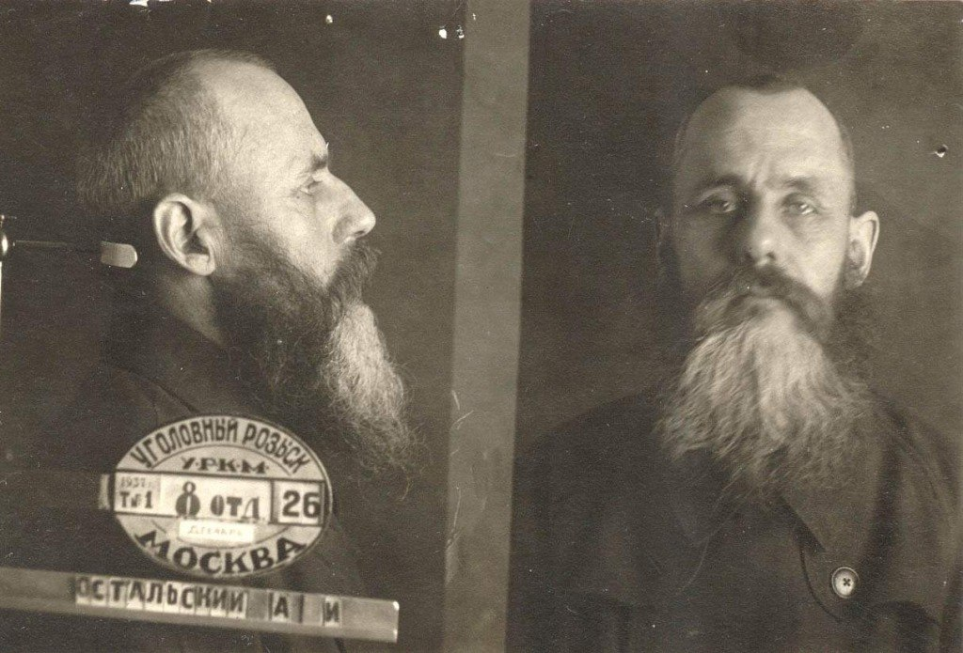

Slide 19
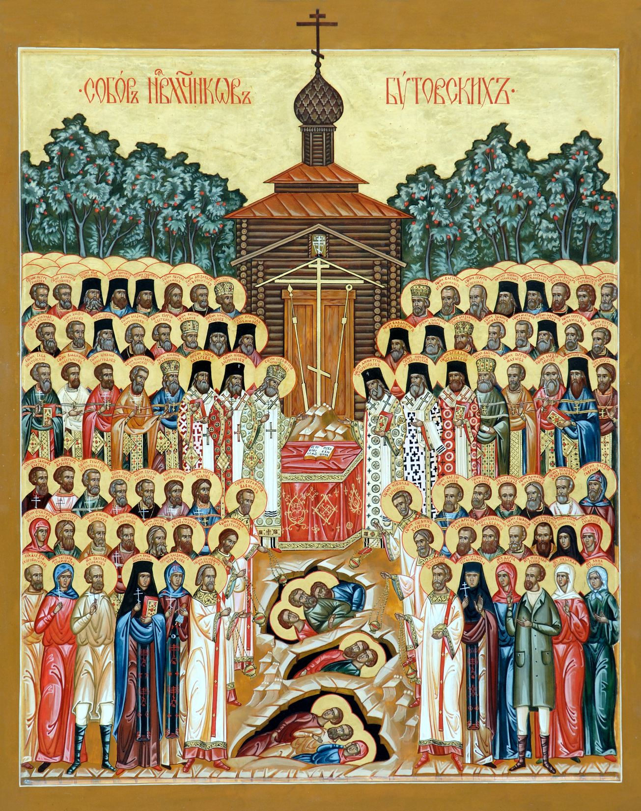

Slide 20
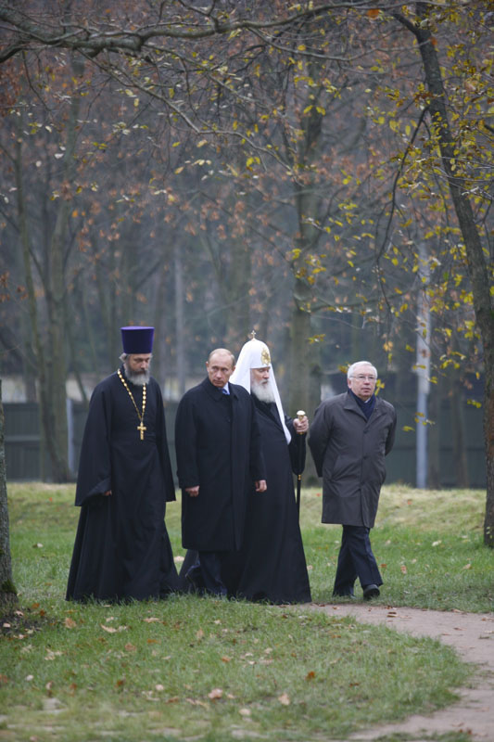

Slide 21
Из речи Президента России В. В. Путина на открытии «Стены скорби»: «Но когда речь идёт о репрессиях, гибели и страданиях миллионов людей, то достаточно посетить Бутовский полигон, другие братские могилы жертв репрессий, которых немало в России, чтобы понять – никаких оправданий этим преступлениям быть не может.

Slide 22
Политические репрессии стали трагедией для всего нашего народа, для всего общества, жестоким ударом по нашему народу, его корням, культуре, самосознанию. Последствия мы ощущаем до сих пор. Наш долг – не допустить забвения. Сама память, чёткость и однозначность позиции, оценок в отношении этих мрачных событий служат мощным предостережением от их повторения».

Slide 23
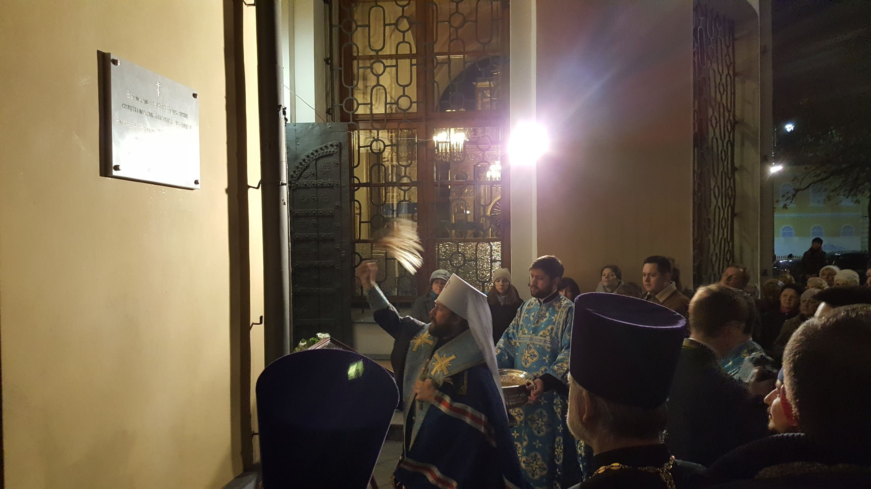

Slide 24
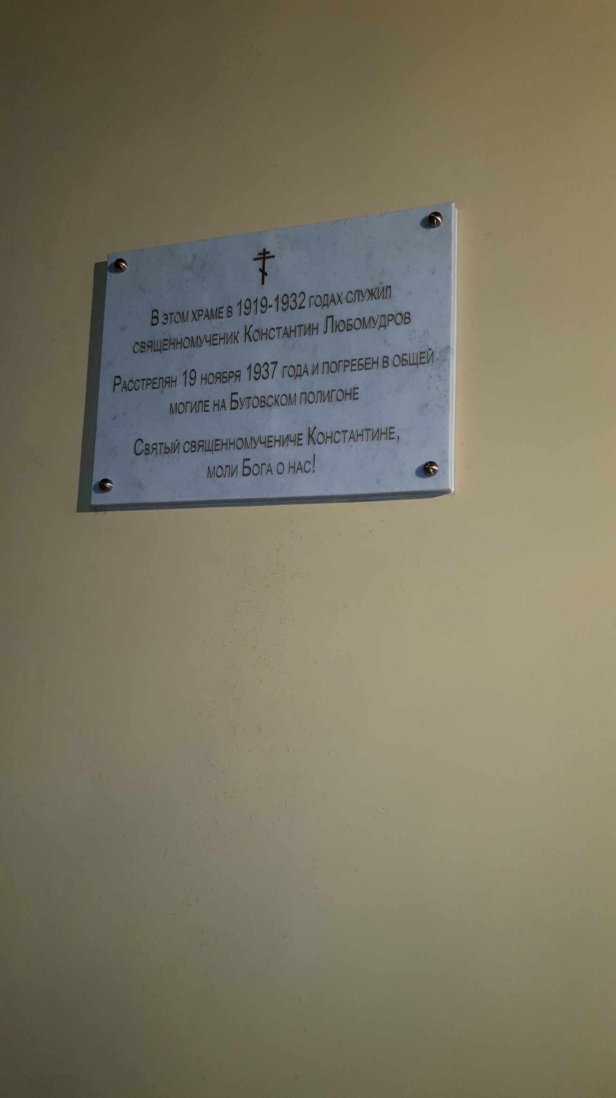

Slide 26
МЕТОДИЧЕСКИЕ РЕКОМЕНДАЦИИ ДЛЯ ПРОФЕССИОНАЛЬНЫХ ОБРАЗОВАТЕЛЬНЫХ ОРГАНИЗАЦИЙ И ОБРАЗОВАТЕЛЬНЫХ ОРГАНИЗАЦИЙ ВЫСШЕГО ОБРАЗОВАНИЯ ПО ПРОВЕДЕНИЮ МЕРОПРИЯТИЙ, ПОСВЯЩЕННЫХ УВЕКОВЕЧЕНИЮ ПАМЯТИ ЖЕРТВ ПОЛИТИЧЕСКИХ РЕПРЕССИЙ 2016 Гарькавый Игорь Владимирович, директор Автономной некоммерческой организации «Мемориальный центр «Бутово»; Кучинский Максим Геннадьевич, кандидат исторических наук, сотрудник Автономной некоммерческой организации «Мемориальный центр «Бутово».

